Slide 1
自介
研究生：張聿邦
  畢業於國立高雄大學 應用數學系
  會刊投稿
    王逸琳、楊大和、張聿邦，2009，300mm晶圓廠二階段排程問題實例探討，中國工程師學會高雄會刊第16卷第3期
  研討會論文
    王逸琳、楊大和、張聿邦，2009，考慮工件到達時間與機台限制之二階段集批排程問題，第20屆國際資訊管理學術研討會，台北，世新大學，民國98年5月23日
Notes:
各位教授好！我是成大製造所研究生張聿邦，大學畢業於高雄大學應用數學系，在研究所這段期間目前有投稿一篇會刊以及一篇研討會論文，分別為中國工程師學會高雄會刊以及國際資訊管理學術研討會。

Slide 2
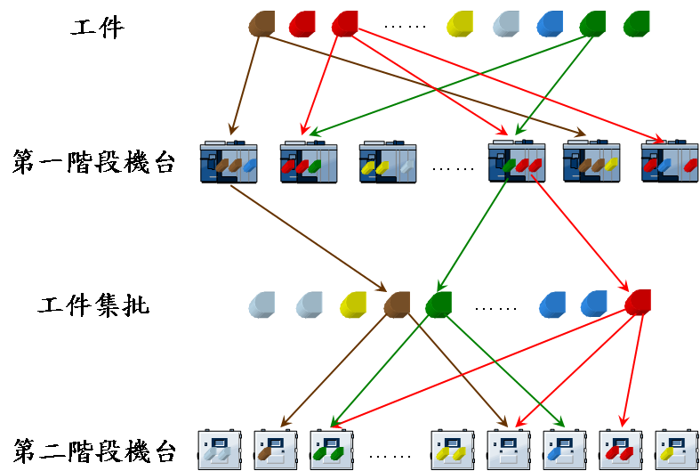
考慮工件到達時間與機台限制之
二階段成批排程問題
指導教授：楊大和 博士
王逸琳 博士
口試委員：陳建良 博士
郭宜雍 博士
研 究 生： 張聿邦
報告日期：2009.06.17
國立成功大學製造工程研究所論文口試
Notes:
本研究議題為考慮工件到達時間與機台限制之二階段成批排程問題，在此先利用圖來對問題作說明，我們有N個工件必須經過兩階段的工作站，其中第二階段為成批加工的平行機台，工件到達時間為工件一開始到達前工作站的時間不同，且工件到達前工作站之後，工件會因處理特性不同只能在特定的幾部機台中加工，即為機台限制。

Slide 3
研究背景與動機
研究對象
  本研究以台灣某座位於台南科學園區內之12吋晶圓廠作為研究的案例
半導體產業
  在全球競爭激烈的環境，為了滿足客戶的需求，除了有先進的晶圓製造技術外，發展即時性生產排程方法，更是提升國際競爭力的重要發展方向
  在發展排程方法的過程中，如何有效地利用產能將產品在時間內完成所需製程，降低生產線上不必要的時間浪費來最小化總完工時間（Makespan），不僅能達到準時交貨的使命，亦可為公司創造競爭優勢。
Notes:
本研究以南科之12吋晶圓廠作為研究案例，而半導體產業在全球性競爭激烈的情況下，除了必須具備先進的晶圓製造技術，發展即時性生產排程系統，更是提升國際競爭力的重要發展方向。因此，本研究的目標在於發展出以即時性生產排程為核心的系統，建立一合理且有效的排程模式，以提供晶圓廠能進行即時性生產規劃活動，而本研究的問題為半導體製造現場中實際面臨的問題。

Slide 4
研究背景與動機
因此，如何能夠同時考量兩階段的排程影響以縮短總完工時間或提高機台產能利用率，將是一件非常重要的排程議題。
在此觀念下，本研究之目標在於：發展出以即時性生產排程為核心的系統，建立一合理且有效的排程模式，以提供晶圓廠能進行即時性生產規劃活動

Slide 5
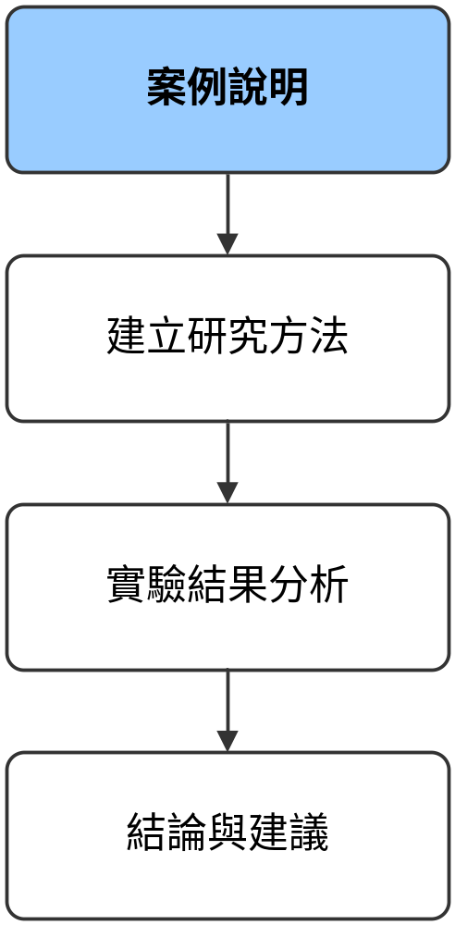
研究流程

Slide 6
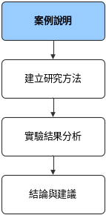
案例說明
在晶圓廠中機台加工可分為
序列加工（Serial）與 成批加工（Batch）的形式
  序列加工：以一個工件25片晶圓為例，其加工方式為一次加工一片晶圓，需等25片加工完成，方可將整批工件搬運至下一道製程站點
  成批加工：指一次可同時處理2到6個工件不等，亦即，成批的工件於機台中加工會在同時間完成（本研究中第二階段機台最多一次能處理兩個工件）
Notes:
晶圓廠中機台加工的形式可分為序列加工與 成批加工：序列加工意指機台一次僅能加工一個工件，且工件必須加工完成才能送至下一道製程；成批加工意指機台一次可同時處理2到6個工件不等，且於同一時間完成加工。

Slide 7


案例說明
工件
……
第一階段機台
……
工件成批
……
10分鐘內至少求解160個工件前後工作站各40部機台
，並以總完工時間最小化為目標
第二階段機台
……
Notes:
本研究將在兩階段中前工作站為序列加工，後工作站為成批加工，考慮工件到達時間不同及工件僅能選擇其中特定幾部機台加工的排程問題，必須在10分鐘內求解160個工件前後工作站各40部機台的排程問題，並以總完工時間最小化為目標

Slide 8
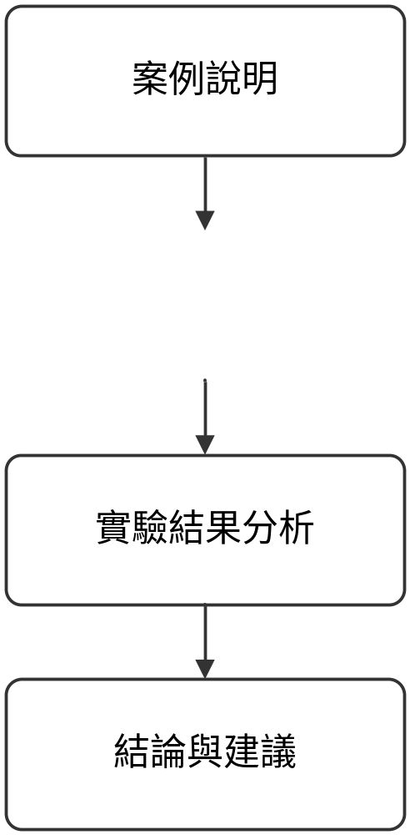
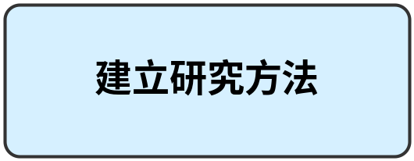
研究流程
Notes:
針對上述的排程問題，後續建立了數種求解機制。

Slide 9
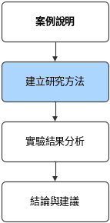
建立研究方法
在給定的時限內，僅能
處理小規模的問題
混整數規劃模型
在給定的時限內，僅能
處理小規模的問題
減少變數後之混整
數規劃模型
的確能在時限內解決更
大規模的問題，但仍將
耗費不少時間
的確能在時限內解決更
大規模的問題，但仍將
耗費不少時間
BFIFO派工法則
比傳統的FIFO更能求得
較佳品質之排程
比傳統的FIFO更能求得
較佳品質之排程
求解較小規模的排程問
題時，均能比BFIFO得
到更好的求解品質
BFIFO派工法則
結合混整數規劃模型
求解較小規模的排程問
題時，均能比BFIFO得
到更好的求解品質
BFIFO派工法則
結合MIPH
BFIFO+MIPH通常可求
得比BFIFO+MIP更好的
排程
BFIFO+MIPH通常可求
得比BFIFO+MIP更好的
排程
在所有的問題規模大小
中，均能夠在短時間內
求得最佳的可行解
BFIFO派工法則
結合ITT改善機制
在所有的問題規模大小
中，均能夠在短時間內
求得最佳的可行解
禁忌搜尋法
Yang et al.（2004）
進行不同問題規模大小
之效能與效率的比較以
及敏感度分析
進行不同問題規模大小
之效能與效率的比較以
及敏感度分析

Slide 10
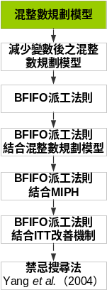
混整數規劃模型
首先本研究針對此排程問題，建構一混整數規劃模型
  主要目的：測試在有限的時間內，利用混整數規劃模型來求解問題規模的效能
混整數規劃模
型的求解範圍
Notes:
首先針對此排程問題建構一混整數規劃模型，主要目的：測試在有限的時間內，利用混整數規劃模型來求解問題規模的效能。

Slide 11
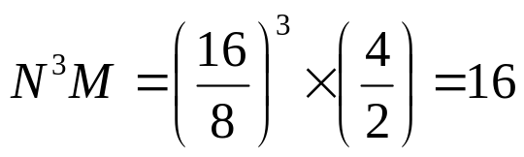
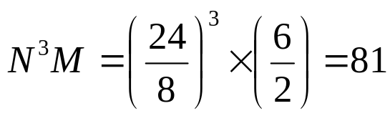
混整數規劃模型
問題規模（工件=N, 機台=M）
  決策變數個數：
  限制式個數：
問題規模 |  | 8-2-2 |  | 16-4-4 |  | 24-6-6
求解機制 |  | MIP |  | MIP |  | MIP
決策變數 |  | 1,425個 |  | 18,977個 |  | 91,057個
限制式 |  | 3,756條 |  | 53,848條 |  | 263,940條
與8-2-2相比
大約增為16倍
與8-2-2相比
大約增為81倍
＊8-2-2的情境代表8個工件，前後工作站各2部機台
Notes:
此混整數規劃模型在問題規模為8個工件各2部機台情境中此模型的決策變數為1425個、限制式為3756條，在16個工件各4部機台的情境，其決策變數與限制式個數與8-2-2相比大約增為16倍，……，然而混整數規劃模型在給定的時限內，僅能處理小規模的問題，

Slide 12
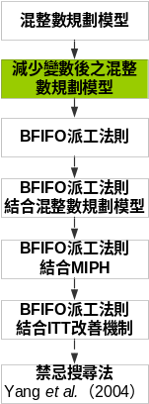
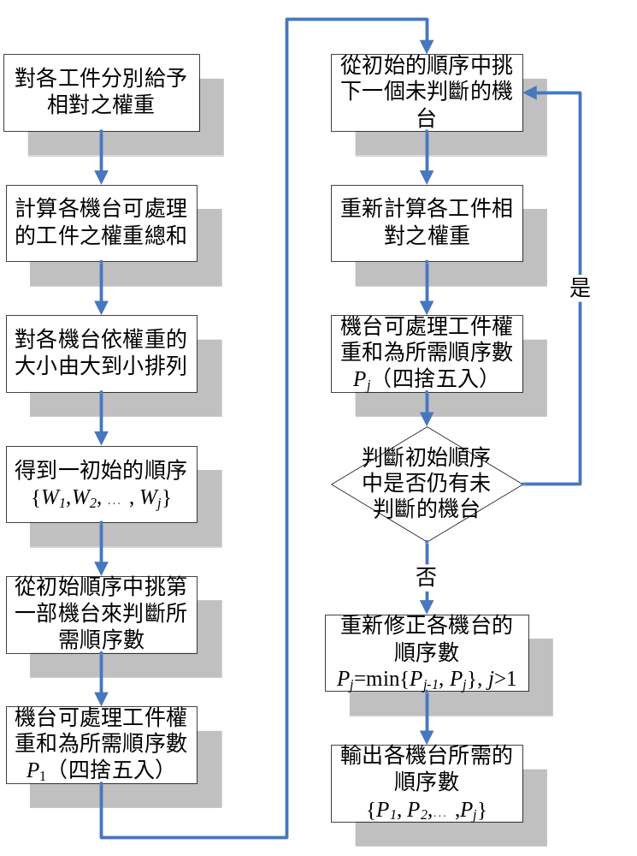
減少變數之技巧
主要依機台所能加工
的工件種類來判斷各
機台所需的順序數
  目的：希望藉由減
  少順序數的作法來
  簡化原數學模型之
  規模，進而加快求
  解速度及求解更大
  規模的問題
Notes:
為了能夠求解更大規模的問題，本研究提出了減少變數之技巧，其主要…

Slide 13
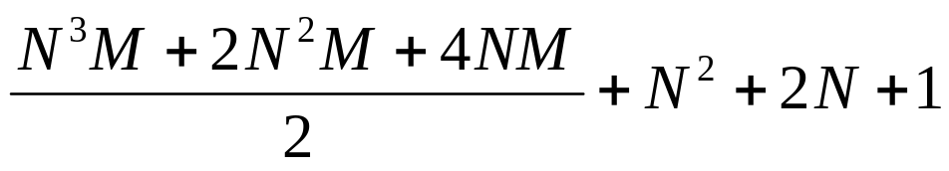
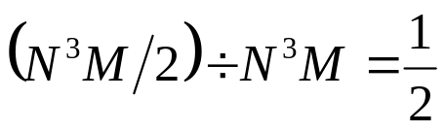
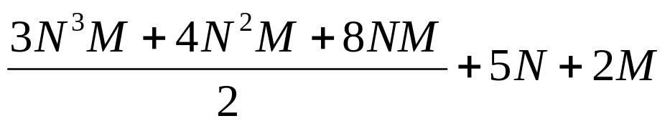

減少變數後之混整數規劃模型
減少變數後的問題規模（工件=N, 機台=M）
  決策變數個數：
  限制式個數：
問題規模 |  | 8-2-2 |  |  |  | 16-4-4 |  |  |  | 24-6-6
求解機制 |  | MIP |  | MIPH |  | MIP |  | MIPH |  | MIP |  | MIPH
決策變數 |  | 1,425個 |  | 753個 |  | 18,977個 |  | 9,633個 |  | 91,057個 |  | 45,841個
限制式 |  | 3,756條 |  | 1,900條 |  | 53,848條 |  | 26,968條 |  | 263,940條 |  | 132,036條
在有限的時間內，能比MIP求解較大規模的問題，
但是仍無法於10分鐘內求解56個工件以上之排程問題
大約減少為原來的1/2
Notes:
減少變數後的問題規模，其決策變數與限制式個數與MIP相比，大約減少為原來的1/2。而此技巧的確能在時限內解決較大規模的問題，然而此法仍將耗費不少時間。

Slide 14
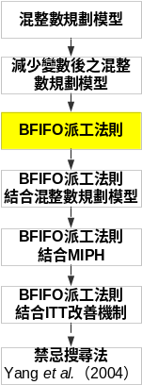
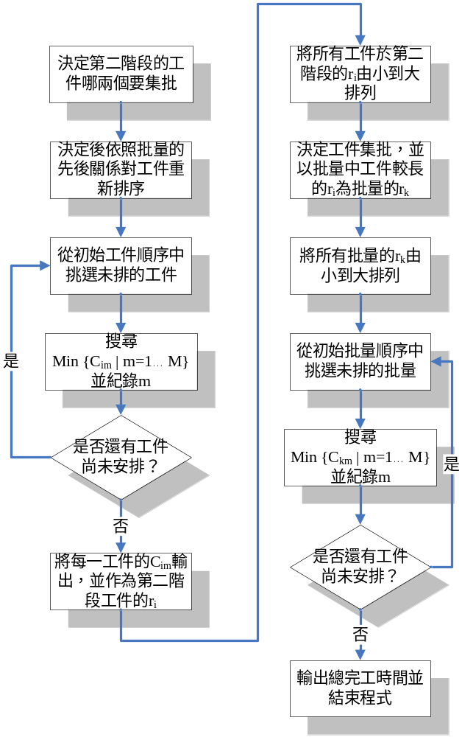
BFIFO派工法則
此法則主要避免集批的兩
工件間等待時間過長的情
況發生
方法一
時間軸
方法二
時間軸
比FIFO更能求得較佳品質之排程，但是受機台
限制的影響，其效能仍有很大的改善空間
Notes:
因此為了因應現實環境中即時排程的需求，我們先捨棄混整數規劃的解法，以傳統的FIFO派工法則為基礎提出BFIFO派工法則，此法則主要避免集批的兩工件間等待時間過長的情況發生，此機制的確比FIFO更能求得較佳品質之排程，但是受機台限制的影響，其效能仍有很大的改善空間。

Slide 15
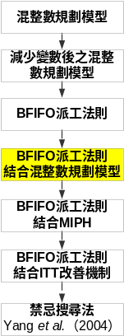
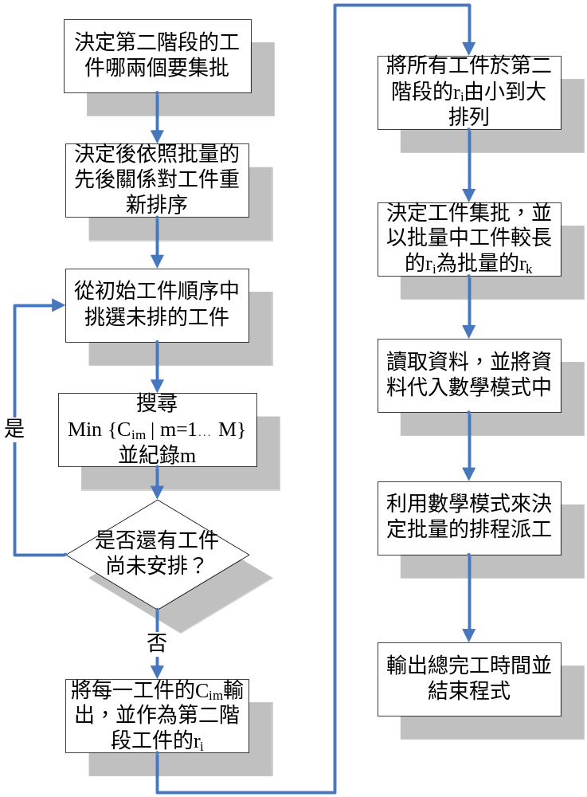
BFIFO法則結合混整數規劃模型
前工作站
後工作站
此機制旨在縮小原本混整
數規劃模型的求解範圍
BFIFO派工法則的求解範圍
混整數規劃模型的求解範圍
混整數規劃模型
Notes:
於是，我們再以該排程結果為基礎，提出BFIFO派工法則結合混整數規劃模型，旨在縮小原本混整數規劃模型的求解範圍。

Slide 16
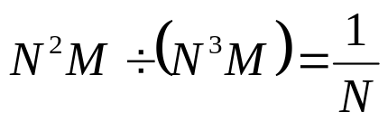


BFIFO法則結合混整數規劃模型
問題規模（工件=N, 機台=M）
  決策變數個數：
  限制式個數：
問題規模 |  | 8-2-2 |  |  |  | 16-4-4 |  |  |  | 24-6-6
求解機制 |  | MIP |  | BFIFO+MIP |  | MIP |  | BFIFO+MIP |  | MIP |  | BFIFO+MIP
決策變數 |  | 1,425個 |  | 161個 |  | 18,977個 |  | 1,153個 |  | 91,057個 |  | 3,745個
限制式 |  | 3,756條 |  | 354條 |  | 53,848條 |  | 2,404條 |  | 263,940條 |  | 7,686條
在較小規模的排程問題時，均能得到比BFIFO法則更好的求解品質，
但是仍無法於10分鐘內求解128個工件以上之排程問題
大約減少為原來的1/N
Notes:
此機制於所有問題規模中，其決策變數與限制式個數與MIP相比，大約減少為原來的1/N ，BFIFO+MIP求解較小規模的排程問題時，均能得到比BFIFO法則更好的求解品質，然而，BFIFO+MIP無法於10分鐘內求解128個工件以上之排程問題

Slide 17
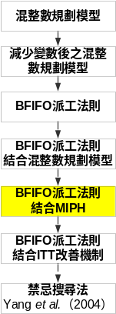
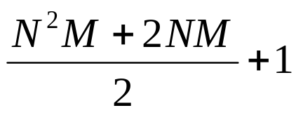
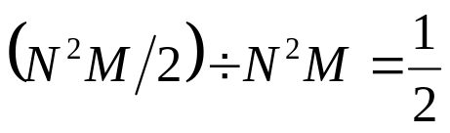
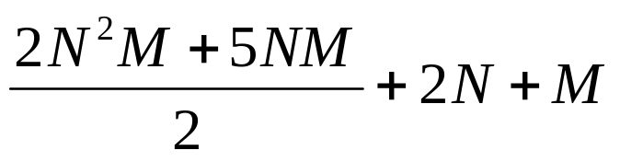
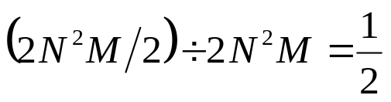
減少變數之技巧
問題規模（工件=N, 機台=M）
  決策變數個數：
  限制式個數：
問題規模 |  | 8-2-2 |  |  |  | 16-4-4 |  |  |  | 24-6-6
求解機制 |  | BFIFO+MIP |  | BFIFO+MIPH |  | BFIFO+MIP |  | BFIFO+MIPH |  | BFIFO+MIP |  | BFIFO+MIPH
決策變數 |  | 161個 |  | 81個 |  | 1,153個 |  | 577個 |  | 3,745個 |  | 1873個
限制式 |  | 354條 |  | 186條 |  | 2,404條 |  | 1220條 |  | 7,686條 |  | 3870條
減少變數後可求得比BFIFO+MIP更好的排程，但以
混整數規劃模型為基礎的方法均有求解時間過長的困擾
大約減少為原來的1/2
Notes:
因此又利用減少變數之技巧，來求解更大規模之問題，其決策變數與限制式個數與BFIFO+MIP相比，大約減少為原來的1/2 ，BFIFO+MIPH通常可求得比BFIFO+MIP更好的排程，但以混整數規劃模型為基礎的方法均有求解時間過長的困擾。

Slide 18
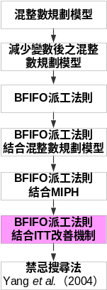
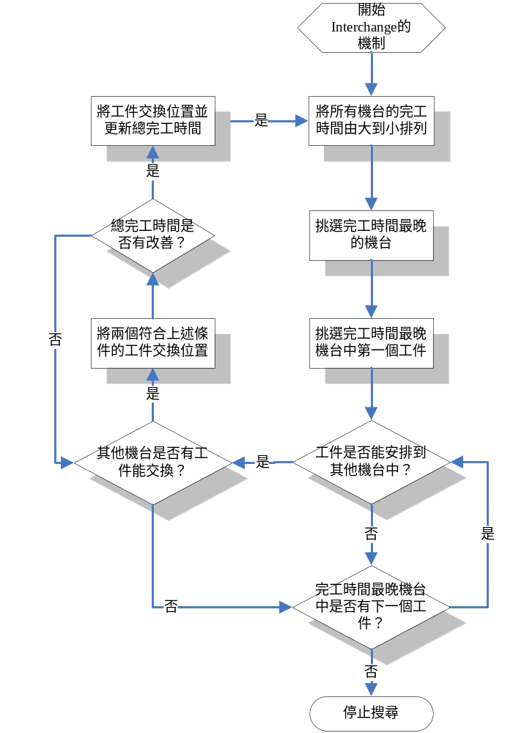
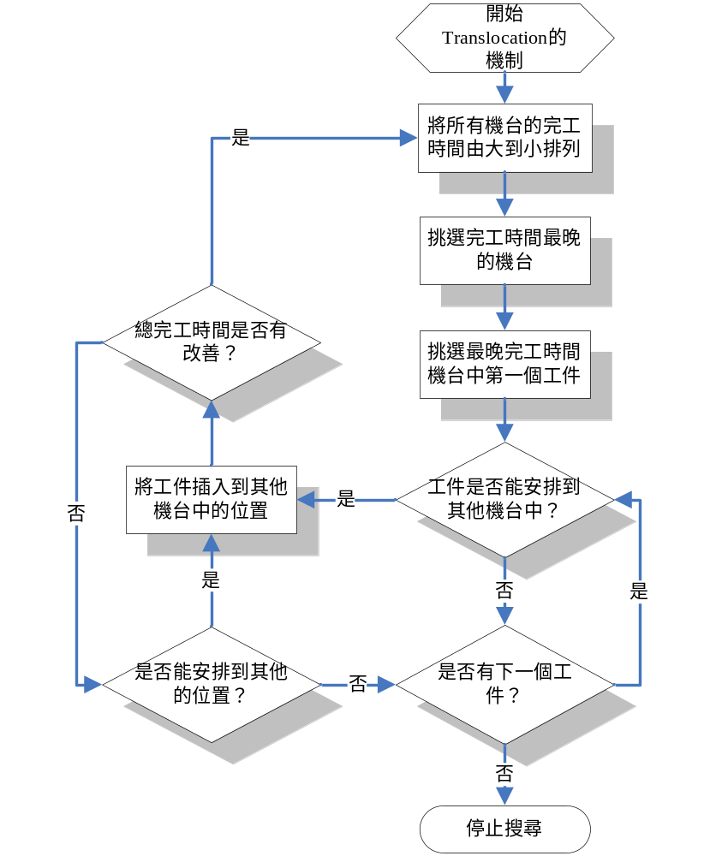
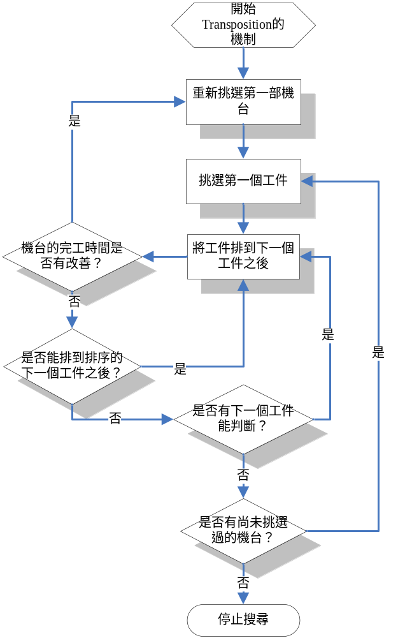
BFIFO法則結合ITT改善機制
由於以數學規劃為基礎的方法均有求解時間過長的困擾，且傳統的FIFO法則與BFIFO法則無法預測機台限制對求解品質造成的影響，因此本研究再提出Interchange、Translocation以及Transposition （簡稱ITT ）三種改善求解品質的機制
Translocation
Interchange
Transposition

Slide 19
Interchange改善機制
Interchange改善機制示意
圖如下所示：
  Interchange
    將不同機台間之工件
    位置「互換」
Machine1
Job1
Job3
Job5
Job7
Job9
Machine2
Job2
Job4
Job6
Job8
Job10
Machine1
Job1
Job6
Job5
Job7
Job9
Machine2
Job2
Job4
Job3
Job8
Job10

Slide 20
後工作站Translocation改善機制
後工作站Translocation改善機制示意圖
  Translocation
    從完工時間最長的機台
    挑選一工件「插入」到
    其它機台的工件順序中
Machine1
Job1
Job3
Job5
Job7
Job9
Machine2
Job2
Job4
Job6
Job8
Machine2
Job3
Job2
Job4
Job6
Job8
or
Machine2
Job2
Job3
Job4
Job6
Job8
or
……
Machine2
Job2
Job4
Job6
Job8
Job3

Slide 21
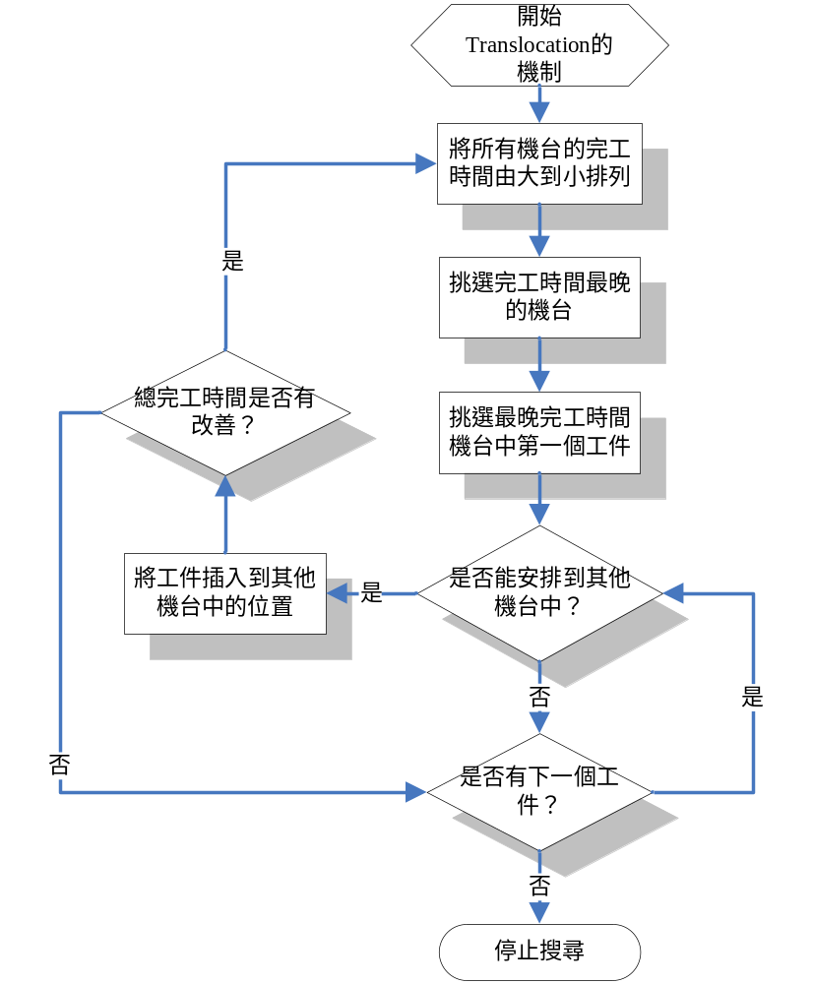
前工作站Translocation改善機制
前工作站Translocation改善機制示意圖
如下所示：
Machine1
Job1
Job3
Job5
Job7
Job8
Machine2
Job2
Job4
Job6
Machine1
Job1
Job5
Job7
Job8
Machine2
Job2
Job3
Job4
Job6

Slide 22
Transposition改善機制
Transposition改善機制示意圖
  Transposition
    將「同一」機台之工件
    位置「互換」
Machine1
Job1
Job2
Job3
Job4
Job5
Job6
Machine1
Job2
Job1
Job3
Job4
Job5
Job6
Machine1
Job2
Job3
Job1
Job4
Job5
Job6
……
Machine1
Job2
Job3
Job4
Job5
Job6
Job1
Notes:
而此三種ITT改善機制相較於之前所提出的方法，都能在短時間內得到較佳的排程結果。

Slide 23
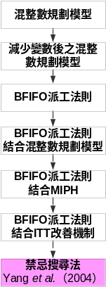
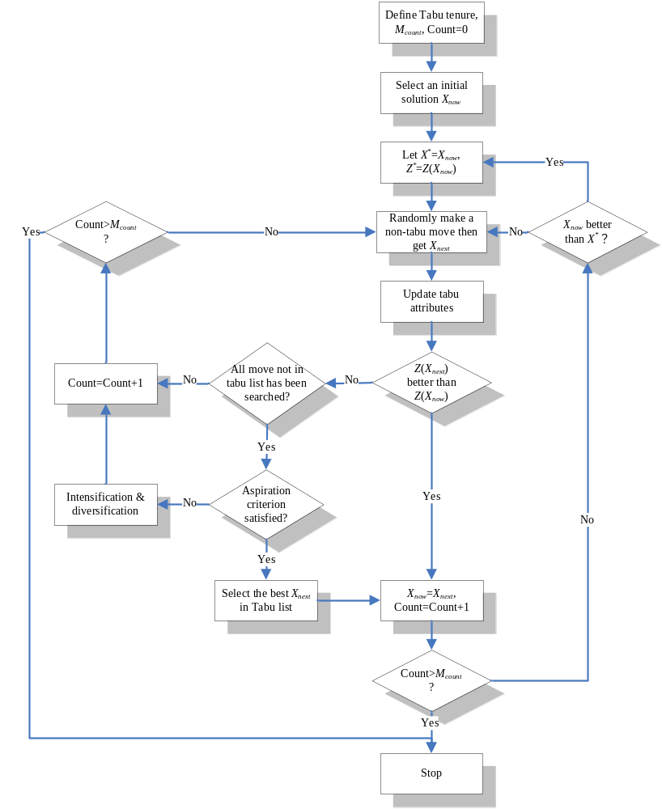
禁忌搜尋法
本研究採用Yang et al.（2004）所提出
的禁忌搜尋法來進行效能與效率的比較
鄰近交換的方式
Job1
……
Job i
Job i+1
Job i+2
……
Job n
Job1
……
Job i+1
Job i
Job i+2
……
Job n
兩兩交換的方式
Job1
……
Job i
……
Job j
……
Job n
Job1
……
Job j
……
Job i
……
Job n
＊上圖來源自Yang et al.（2004）
Notes:
接著為了驗證本研究所提出之數種方法的求解品質與效率，我們將與Yang et al.（2004）所提出的禁忌搜尋法來進行不同問題規模大小之效能與效率的比較以及敏感度分析。而在移步的部份，除了使用Yang et al.（2004）所使用的兩兩交換的方式。亦使用了鄰近交換的方式來作測試。

Slide 24
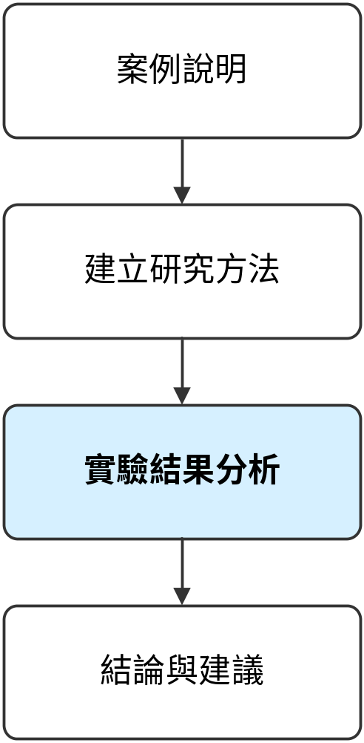
研究流程
Notes:
在介紹完研究方法之後，接著來進行實驗結果的分析。

Slide 25
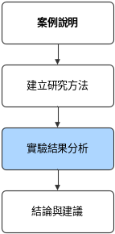
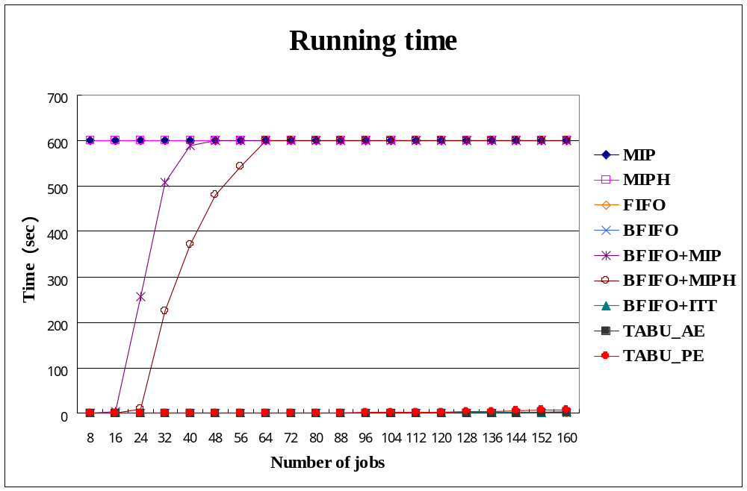
九種求解機制之效率
Notes:
在九種求解機制之效率的比較中，以混整數規劃模型為基礎（MIP、MIPH、BFIFO +MIP及BFIFO+MIPH）的求解機制，均會有求解時間過長的困擾。而其他五種求解機制均能在短時間內求解。

Slide 26
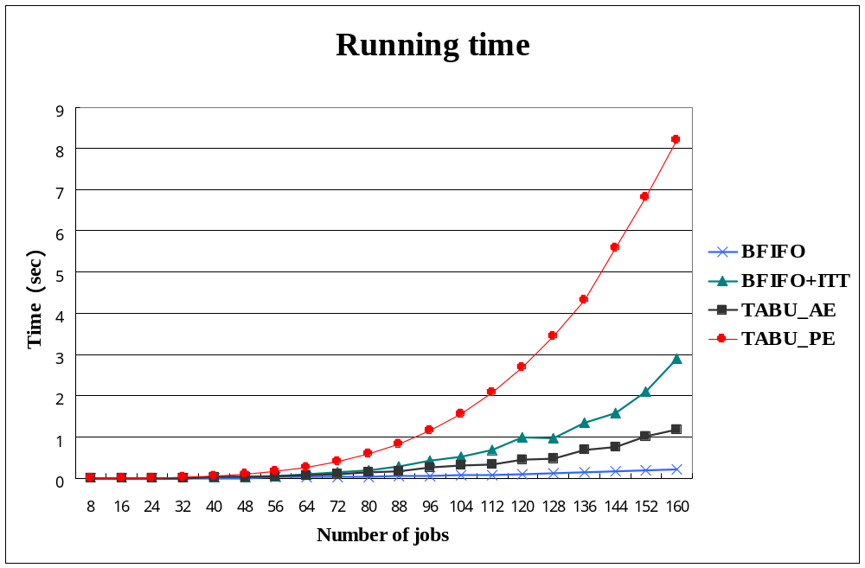
四種最快求解機制之效率
Notes:
BFIFO+ITT耗時甚少，平均能在3秒以內求解大規模的問題。而Yang et al.(2004)的禁忌搜尋法，其求解時間主要取決於迭代次數的大小，當迭代的次數越多，則求解時間也相對較長。

Slide 27
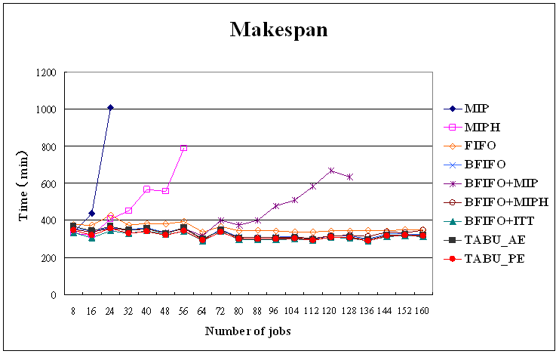
九種求解機制之總完工時間
Notes:
在求解品質中，使用混整數規劃模型為基礎的方法，在小規模問題中還能求得不錯的可行解，但隨著問題規模越大，其在時限內所求得之可行解品質也會隨著變差。

Slide 28
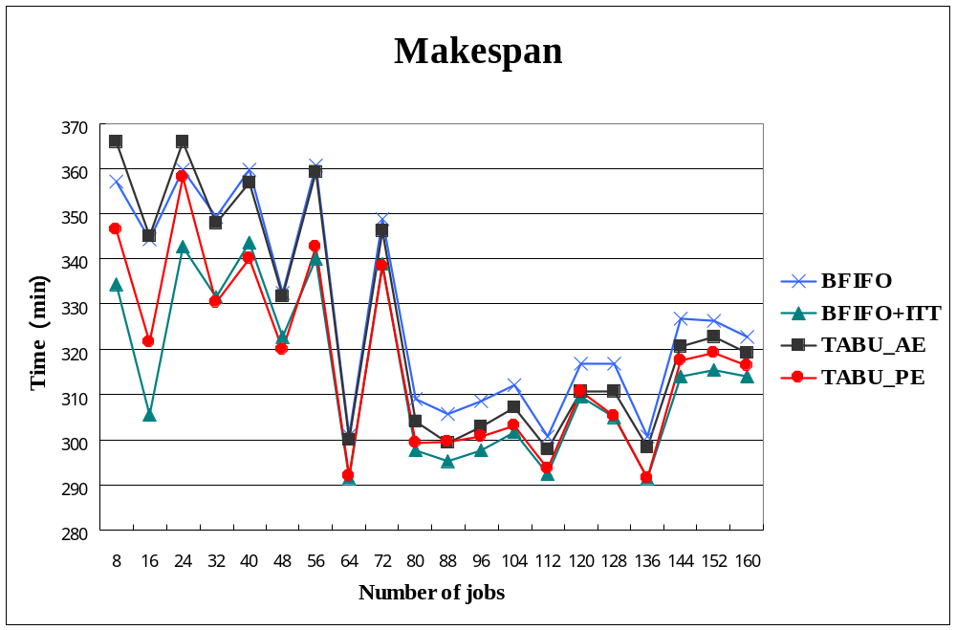
四種最快求解機制之總完工時間
Notes:
BFIFO+ITT以BFIFO的初始解為基礎之下，進一步利用ITT三種改善機制，其所求得的解均有明顯的改善。而兩兩交換方式的禁忌搜尋法，在40個工件左右能夠比BFIFO+ITT得到較佳的求解品質，主要原因在於本研究僅針對40個工件的問題規模來尋找禁忌搜尋法最佳的參數設定。

Slide 29
總完工時間數據之比較
TABU_PE在最佳的參數設定之下能得到更好的效能，且相較於FIFO大約改善了11.97%。
BFIFO+ITT相較於其他六種求解機制，所求得的效能表現最佳，且相較於FIFO大約改善了12.25%。
求解機制 | Makespan（min） |  |  |  |  |  | Improvement
 | 32-8-8 | 64-16-16 | 96-24-24 | 128-32-32 | 160-40-40 |  | vs. FIFO
FIFO | 374.24 | 338.09 | 345.06 | 345.34 | 351.72 |  | 0.00 %
BFIFO | 349.41 | 300.78 | 308.54 | 316.90 | 322.81 |  | 8.89 %
BFIFO+MIP | 347.36 | 315.17 | 478.13 | 632.11 | － |  | -26.38 %
BFIFO+MIPH | 346.69 | 296.01 | 307.26 | 320.14 | 348.67 |  | 7.73 %
BFIFO+ITT | 331.62 | 291.41 | 297.69 | 304.89 | 313.85 |  | 12.25 %
TABU_AE | 347.95 | 299.86 | 302.90 | 310.55 | 319.10 |  | 9.92 %
TABU_PE | 330.43 | 291.89 | 300.70 | 305.11 | 316.26 |  | 11.97 %
Notes:
TABU_PE在最佳的參數設定之下能得到更好的效能，且相較於FIFO大約改善了11.97%。而BFIFO+ITT相較於其他六種求解機制，所求得的效能表現最佳，且相較於FIFO大約改善了12.25%。

Slide 30
敏感度分析
利用敏感度分析來測試工件數與機台數的比值分別為8、16、24、32以及40的情況
主要目的：
  測試工件數與機台數的比值增加時，而ITT改善機制是否還能比其他四種快速求解機制得到較佳的效能
工件數÷機台數 | 原始設定 |  | 敏感度分析
 | 4 |  | 8 | 16 | 24 | 32 | 40
工件數 | 160 |  | 160 | 160 | 160 | 160 | 160
機台數 | 40 |  | 20 | 10 | 7 | 5 | 4

Slide 31
求解時間之數據（敏感度分析）
除了TABU_PE的效率取決於迭代次數大小，所耗費的時間較長。整體而言，工件數與機台數的比值大小對此五種求解機制的效率並沒有造成太大的影響，此結果顯示我們的求解機制還算有不錯的強健性（Robustness）
工件數÷機台數 | Running Time（sec）
 | 4 | 8 | 16 | 24 | 32 | 40 |  | Average
FIFO | 0.0469 | 0.0328 | 0.0316 | 0.0263 | 0.0249 | 0.0198 |  | 0.0304
BFIFO | 0.2125 | 0.1735 | 0.1563 | 0.1484 | 0.1500 | 0.1406 |  | 0.1636
BFIFO+ITT | 2.8938 | 1.4172 | 0.6797 | 0.6344 | 0.6313 | 0.6141 |  | 1.1451
TABU_AE | 1.1844 | 0.6922 | 0.5282 | 0.4688 | 0.4407 | 0.4234 |  | 0.6230
TABU_PE | 8.1969 | 5.3719 | 3.9563 | 3.2422 | 2.9750 | 2.8203 |  | 4.4271
Notes:
強健性：簡單來說，即為忍受雜訊干擾與參數變動的能力。

Slide 32
總完工時間之數據（敏感度分析）
BFIFO+ITT相較於其他四種求解機制，在工件數與機台數比值愈大的情況下，此機制的效能表現最佳且改善幅度更為明顯。
平均而言，BFIFO+ITT比FIFO的效能大約改善了16.23%，且相較於Yang et al.（2004）的禁忌搜尋法更進一步改善了5.19%
工件數÷機台數 | Makespan（min） |  |  |  |  |  |  | Improvement
 | 4 | 8 | 16 | 24 | 32 | 40 |  | vs. FIFO
FIFO | 351.72 | 649.31 | 1172.87 | 2632.52 | 2609.00 | 2863.34 |  | 0.00 %
BFIFO | 322.81 | 553.92 | 974.63 | 2426.19 | 2425.24 | 2526.16 |  | 10.21 %
BFIFO+ITT | 313.85 | 538.93 | 950.95 | 2237.83 | 2240.87 | 2328.26 |  | 16.23 %
TABU_AE | 319.10 | 546.27 | 968.53 | 2407.84 | 2413.14 | 2523.33 |  | 10.71 %
TABU_PE | 316.26 | 544.13 | 965.81 | 2401.85 | 2407.43 | 2508.95 |  | 11.04 %

Slide 33
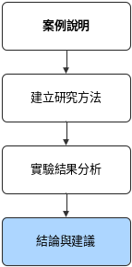
結論與建議
總結本研究所提的排程機制：
  以混整數規劃模型為基礎（MIP、MIPH、BFIFO +MIP及BFIFO+MIPH）的求解機制，均會遇到求解時間過長的困擾
  在派工法則方面，FIFO與BFIFO均能夠快速得到可行解，但由於受到機台限制的影響，因此其求解品質仍有很大的改善空間
  在禁忌搜尋法方面，鄰近交換方式只考量鄰近的工件進行交換，因此效能的改善有限； 兩兩交換方式能求得不錯的可行解，但尋找最佳的參數設定將會耗費不少時間

Slide 34
結論與建議
  BFIFO法則結合ITT改善機制的演算法，於所有問題規模大小中，不但求解時間極短（均能在3秒以內求解），其求解品質亦極佳。在敏感度分析的效能測試下，BFIFO+ITT比Yang et al.（2004）所提出的禁忌搜尋法平均改善了5.19%，此機制的效能表現最佳且改善幅度更為明顯
因此本研究建議相關產業所遇到的排程問題，可嘗試使用BFIFO法則結合ITT改善機制來解決其即時排程的需求

Slide 35
感謝您的聆聽，敬請指教。
指導教授：楊大和 博士
王逸琳 博士
口試委員：陳建良 博士
郭宜雍 博士
研 究 生： 張聿邦
報告日期：2009.06.17
Notes:
派工指當工件處理順序決定好之後，將工件指派到機台的作業稱為派工
排程是將工件於複雜的機台群組間進行配置
排程可定義為：在一段時間內，配置可用資源以處理一群工作，來達成所設立的目標
排序是指工件的排列順序，或者工件在給定一特定機台下加工的順序

Slide 36
附錄
減少變數之技巧示意圖
混整數規劃模型
BFIFO法則結合混整數規劃模型
前工作站Translocation改善機制之影響
Notes:
首先針對此排程問題建構一混整數規劃模型，然而混整數規劃模型在給定的時限內，僅能處理小規模的問題，因此我們又提出一種減少混整數規劃變數的技巧來解決更大規模的問題。雖然此技巧的確能在時限內解決更大規模的問題，然而此法仍將耗費不少時間。因此為了因應現實環境中即時排程的需求，我們先捨棄混整數規劃的解法，以傳統的FIFO派工法則為基礎提出BFIFO派工法則，此機制的確比FIFO更能求得較佳品質之排程，但是受機台限制的影響，其效能仍有很大的改善空間。於是，我們再以該排程結果為基礎，提出BFIFO派工法則結合混整數規劃模型，旨在縮小原本混整數規劃模型的求解範圍，BFIFO+MIP求解較小規模的排程問題時，均能得到比BFIFO法則更好的求解品質，然而，BFIFO+MIP無法於10分鐘內求解128個工件以上之排程問題。因此又利用減少變數之技巧，來求解更大規模之問題， BFIFO+MIPH通常可求得比BFIFO+MIP更好的排程，但以混整數規劃模型為基礎的方法均有求解時間過長的困擾。因此本研究又提出了BFIFO派工法則結合ITT改善機制，此機制在所有的問題規模大小中，均能夠在短時間內求得最佳的可行解。接下來為了驗證本研究所提出之求解品質與效率，後續我們將本研究所提出之方法與Yang et al.（2004）所提出的禁忌搜尋法來進行不同問題規模大小之效能與效率的比較以及敏感度分析。

Slide 37
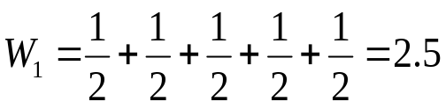
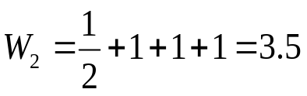
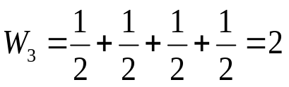
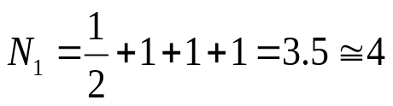
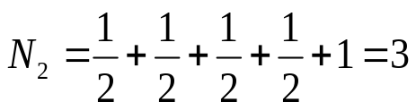


減少變數之技巧示意圖
附錄
主要依工件的種類來判斷各機台所需的順序數：
順序：
工件：
Machine1
1
2
3
4
5
6
7
8
Machine2
1
2
3
4
5
6
7
8
Machine2
1
2
3
4
5
6
7
8
Machine1
1
2
3
4
5
6
7
8
Machine3
1
2
3
4
5
6
7
8
Machine3
1
2
3
4
5
6
7
8
Machine2
1
2
3
4
5
6
7
8
Machine1
1
2
3
4
5
6
7
8
Machine3
1
2
3
4
5
6
7
8
4
Machine2
1
2
3
4
Machine1
1
2
3
Machine3
1
2
3

Slide 38











混整數規劃模型
題目給定之參數（1/3）
  ：工件編號
  ：第一階段機台編號
  ：第二階段機台編號
  ：加工順序編號
  ：批量編號
  ：工件的處理特性編號
  ：工件可在機台 加工的集合
  ：第一階機台可加工工件 的集合
  ：第二階機台可加工處理特性 的集合
  ：工件屬於第 種處理特性的集合

Slide 39












混整數規劃模型
題目給定之參數（2/3）
  ：工件可包含在批量 的集合
  ：批量屬於第 種處理特性的集合
  ：批量可以放工件 的集合
  ：工件 於機台 的處理時間
  ：批量 於機台 的處理時間
  ：工件 到機台 的搬運時間
  ：工件 到機台 的搬運時間
  ：工件 於第一階段的到達時間
  ：工件 於第一階段的到期時間
  ：機台 可開始加工的時間

Slide 40




混整數規劃模型
題目給定之參數（3/3）
  ：機台 可開始加工的時間
  ：工件 允許在第二階段中的等候時間
  ：極大的值

Slide 41





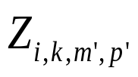




混整數規劃模型
決策變數（1/2）
  ：當工件 於機台 的第 個順序時為1；否則
  為0
  ：當工件 於批量 中時為1；否則為0
  ：當批量 於機台 的第 個順序時為1；否則
  為0
  ：當工件 在批量 且於機台 中第 個順序
  時為1；否則為0
  ：機台 於順序 的開始加工時間
  ：機台 於順序 的完成加工時間
  ：工件 到達第二階段的時間

Slide 42




混整數規劃模型
決策變數（2/2）
  ：工件 於第二階段的交期時間
  ：機台 於第 個順序的開始加工的時間
  ：機台 於第 個順序的完成加工的時間
  ：總完工時間

Slide 43
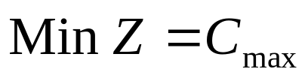
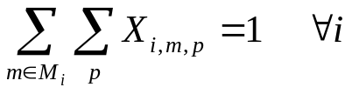


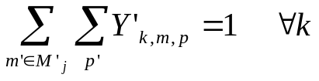
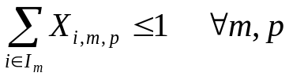
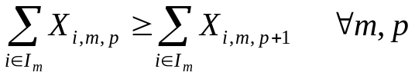


混整數規劃模型
目標式
限制式
工件與批量的限制

Slide 44











混整數規劃模型
限制式
兩階段對開始加工時間與完工時間的限制
完工時間對第二階段到達
時間與交期時間的限制
所有的完工時間不大於總
完工時間

Slide 45










BFIFO法則結合混整數規劃模型
給定之參數：
  ：批量編號
  ：第二階段機台編號
  ：加工順序編號
  ：指批量可在機台 加工的集合
  ：指所有機台中可以加工第 個批量的集合
  ：第 個批量於第 部機台的處理時間
  ：第 個批量到第 部機台的搬運時間
  ：第 個批量的到達時間
  ：第 個批量的交期時間
  ：第 部機台可以開始加工的時間
  ：極大的值

Slide 46
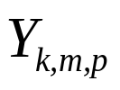

BFIFO法則結合混整數規劃模型
決策變數（Decision Variables）
  ：當第 個批量於第二階段的第 部機台中第
  個順序時為1；否則為0
  ：在第 部機台的第 個順序開始加工的時間
  ：在第 部機台的第 個順序完成加工的時間
  ：總完工時間

Slide 47








BFIFO法則結合混整數規劃模型
目標式
限制式
批量對機台與順序的限制
工件開始加工時間的限制
工件完工時間的限制
總完工時間不小於所有工
件的完工時間

Slide 48

前工作站使用後工作站的機制之影響
對於前工作站使用後工作站的Translocation對求解品質的影響如下所示：
前工作站
Machine1
Job1
Job3
Job5
Job7
Job8
Job9
Machine2
Job2
Job4
Job6
Machine1
Job1
Job5
Job7
Job8
Job9
Machine2
Job3
Job2
Job4
Job6

Slide 49

前工作站Translocation效能之比較
Translocation 1代表工件插入至其他機台的位置不能逾越BFIFO法則的初始排序；Translocation 2代表工件移至其他機台中從第一個位置開始插入

Slide 50
Interchange執行步驟
Interchange執行步驟如下所示：
  步驟一：將所有機台依照完工時間由大到小排列。
  步驟二：從最晚完工時間的機台中挑選排序第一個加工的工件。
  步驟三：工件若能在其他機台中加工，有進行下一步驟；若無則跳到步驟六。
  步驟四：在機台限制的條件下判斷其他機台是否另有工件能進行交換，若有則進行下一步驟；若無則跳到步驟六。
  步驟五：將不同機台間之工件交換位置，若總完工時間有改善則更新工件的位置，並回到步驟一；若無則回到步驟四。
  步驟六：最晚完工時間的機台中是否還有下一個排序的工件，若有則回到步驟三；若無則停止搜尋。

Slide 51
後工作站Translocation執行步驟
後工作站Translocation執行步驟如下所示：
  步驟一：將所有機台依照完工時間由大到小排列。
  步驟二：從最晚完工時間的機台中挑選排序第一個加工的工件。
  步驟三：工件若能在其他機台中加工，則進行下一步驟；若無則跳到步驟六。
  步驟四：將工件插入到其他機台中的位置，若總完工時間有改善則更新工件的位置，並回到步驟一；若無則進行下一步驟。
  步驟五：工件若能插入到其他位置，則回到步驟四；若無則進行下一步驟。
  步驟六：最晚完工時間的機台若還有下一個排序的工件，則回到步驟三；若無則停止搜尋。

Slide 52
前工作站Translocation執行步驟
前工作站Translocation執行步驟如下所示：
  步驟一：將所有機台依照完工時間由大到小排列。
  步驟二：從最晚完工時間的機台中挑選排序第一個加工的工件。
  步驟三：工件若能在其他機台中加工，則進行下一步驟；若無則跳到步驟五。
  步驟四：將工件插入到其他機台中的位置，若總完工時間有改善則更新工件的位置，並回到步驟一；若無則進行下一步驟。
  步驟五：最晚完工時間的機台若還有下一個排序的工件，則回到步驟三；若無則停止搜尋。

Slide 53
Transposition執行步驟
Transposition執行步驟如下所示：
  步驟一：令k=1
  步驟二：挑選第k部機台中第一個等待加工的工件。
  步驟三：將工件換到同一機台中下一個工件之後。
  步驟四：若完工時間有改善則更新位置後回到步驟一；若無則進行下一步驟。
  步驟五：若還能換到下一個工件之後，則互換後回到步驟三；若無則進行下一步驟。
  步驟六：令k=k+1，如果k大於機台數則停止，若為其他則回到步驟二。

Slide 54
建立研究方法
混整數規劃模型
減少變數後之混整
數規劃模型
BFIFO派工法則
BFIFO派工法則
結合混整數規劃模型
BFIFO派工法則
結合MIPH
BFIFO派工法則
結合ITT改善機制
禁忌搜尋法
Yang et al.（2004）
Notes:
而本研究依序所提出的方法，主要都是根據前一個機制的缺點，來建立新的求解方法，最後再與Yang et al.(2004)的禁忌搜尋法來驗證各解法的效能與效率。後續將依照本研究所提出之方法的演進過程來作詳細的介紹。

